Slide 1
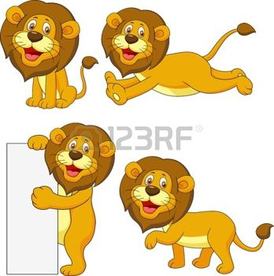
Aprende con tu mascota
Li el león interactivo
Desarrollo de Sistemas Hipermedia

Slide 2
Componentes del grupo.
Componentes:
Juan Francisco García Pereira
Óscar Delgado Miranda
Ildefonso de la Cruz Romero
Miguel Ángel Pérez García
Desarrollo de Sistemas Hipermedia

Slide 3

Índice
¿Qué es y cómo funciona Li?.
Objetivos.
Recursos utilizados.
Dudas.
Desarrollo de Sistemas Hipermedia

Slide 4
¿Qué es Li?
Li es una mascota interactiva basado en la RA, con la que se podrá aprender a la vez que se divierte. Las funciones que podemos hacer, entre otras, serán:
Dar de comer
Dar de beber
Acariciarlo
Juegos educativos
Desarrollo de Sistemas Hipermedia

Slide 5
¿Qué es Li?
Li es una mascota interactiva basado en la RA, con la que se podrá aprender a la vez que se divierte. Las funciones que podemos hacer, entre otras, serán:
Dar de comer
Dar de beber
Acariciarlo
Juegos educativos
Desarrollo de Sistemas Hipermedia

Slide 6
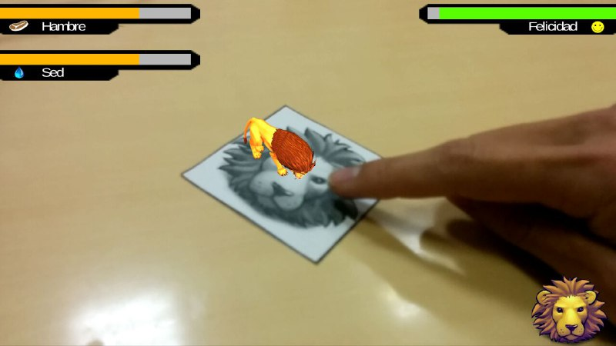
Objetivos
Interacción con el león mediante gestos en realidad aumentada.
Poder cuidar al león mediante reconocimiento de imágenes y haciendo uso de realidad aumentada(alimentar y dar de beber).
Li debe de ser capaz de moverse libremente, mientras no esté interactuando con el usuario.
Interfaz sencilla e intuitiva.
Juegos interactivos educativos.
Desarrollo de Sistemas Hipermedia

Slide 7
Recursos utilizados
En primera instancia se hizo uso de:
-www.unity.com
-www.qualcomm.com
-www.stackoverflow.com
-Prácticas realizadas a lo largo del curso.
Posteriormente se hizo uso:
-3D WareHouse
-http://answers.unity3d.com/
-Youtube
-http://docs.unity3d.com/ScriptReference/
-http://aev.org.es/unity3d-sistema-de-patrones-de-movimien
Por último, las herramientas utilizadas:
-PhotoShop
-Sketchup
-Telegram para comunicación y control de versiones.
-Vuforia
-IDE Unity
Desarrollo de Sistemas Hipermedia

Slide 8

DEMOSTRACIÓN
Desarrollo de Sistemas Hipermedia

Slide 9

DUDAS
Desarrollo de Sistemas Hipermedia

